Slide 1
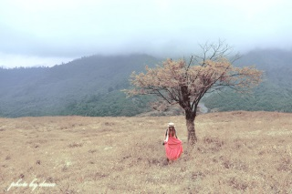
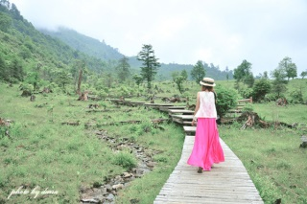
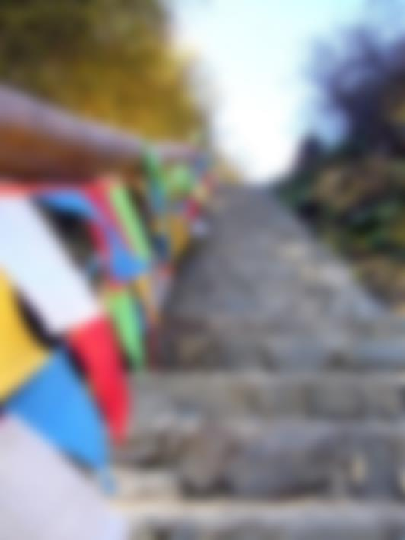
神木垒
心灵和身体都在路上
Shenmulei Happy together
旅行是快乐的~
神马工作鸭梨，神马情绪统统抛开……
这次的神木垒两日游，虽然很短暂。
但是更多的是我们一起开心的记录。
相关材料来自网络：
背景音乐：路上-杨佳

Slide 2
目的地简介
沿 途 风 景
感 悟
1
神木垒
2
ShenMuLei
3

Slide 3
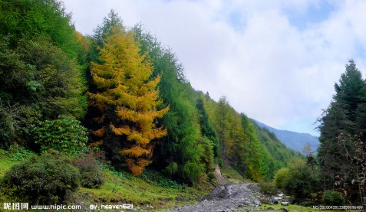
目的地简介
神木垒景区位于四川省雅安市宝兴县硗碛藏族乡境内，隶属于夹金山国家森林公园，是大熊猫栖息地世界自然遗产的一部分。
“神木垒”是藏语译音，意思是“神仙居住和玩耍的地方”。行走在这个海拔2300米以上的景区，拥有红杉林、神木天梯、天然盆景园、神木垒草甸等多个景点，美景无处不在。藏族乡内生活方式、民居建筑、服饰文化、还是饮食特点均保留着独特而浓郁的藏式风情，是体验原生态民俗的绝佳旅游目的地。

Slide 4
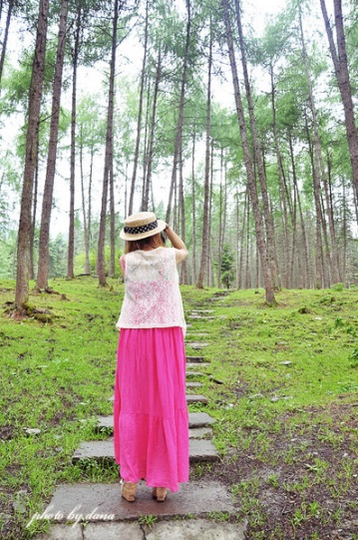
沿途风景

Slide 5
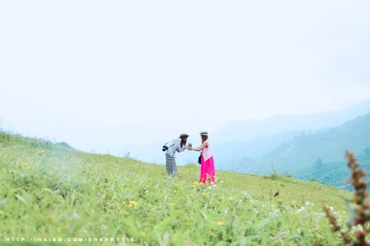
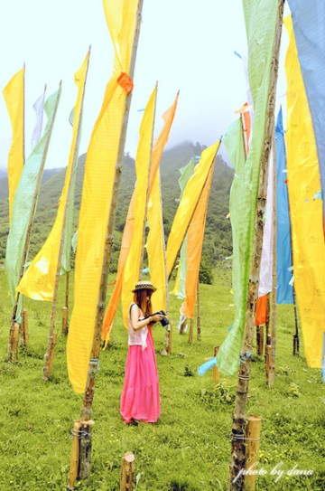
沿途风景

Slide 6
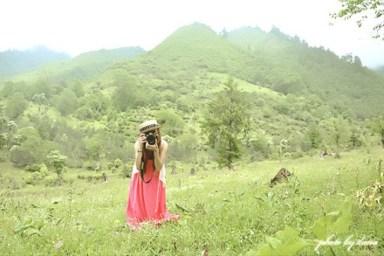
沿途风景

Slide 7
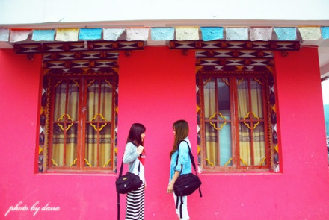
沿途风景

Slide 8
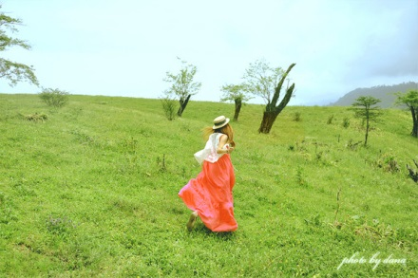
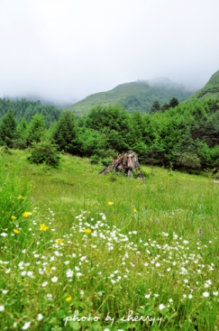
沿途风景

Slide 9
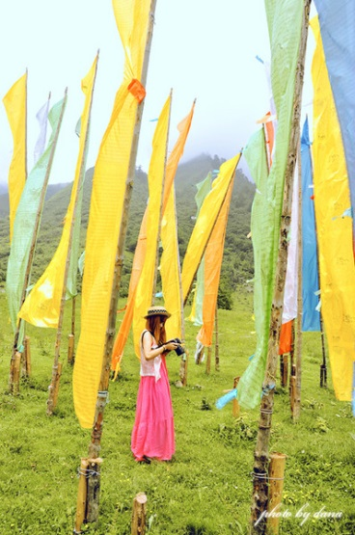
沿途风景

Slide 10
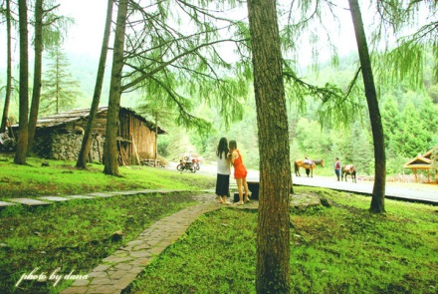
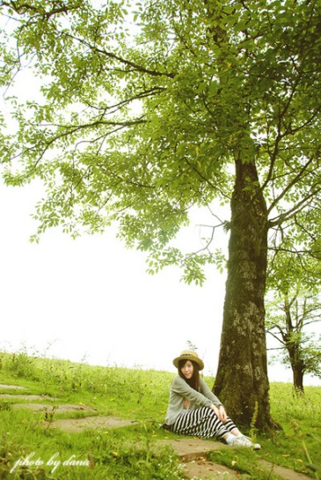
沿途风景

Slide 11
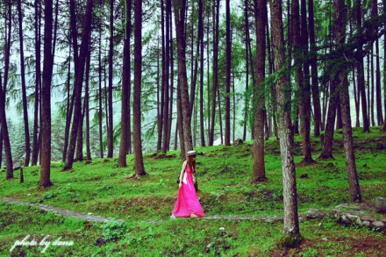
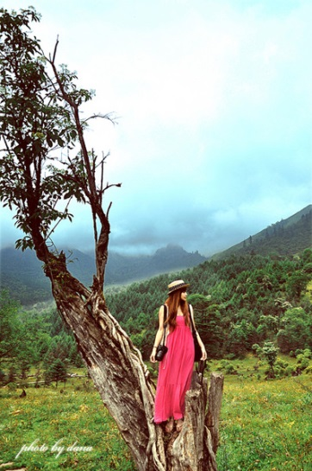
沿途风景

Slide 12
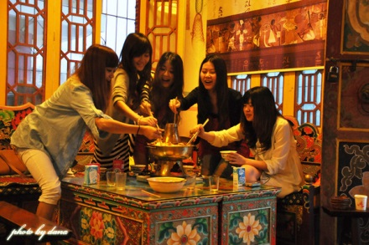
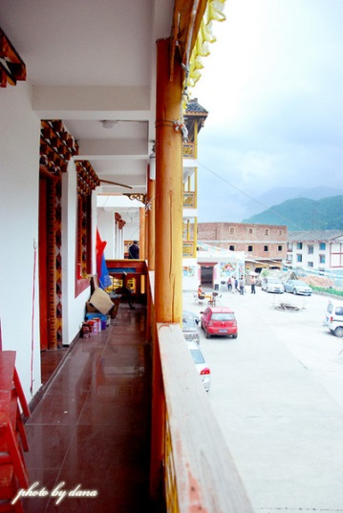
沿途风景

Slide 13
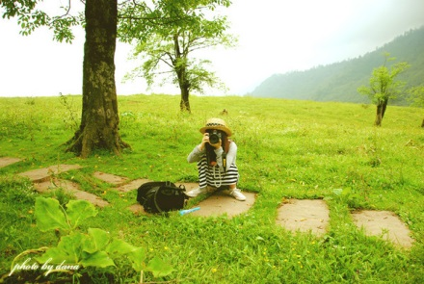
沿途风景

Slide 14
感悟
《自驾游神木垒》
午饭后出发，到了神木垒大概晚上七点左右。
然后收拾整理下，晚上早点休息。
第二天一大早。开车到售票点。
买了票后，然后可以选择步行，也可以选择骑马，到山的中央。
然后继续往上爬。就能看到神仙般居住的地方。。。真的很漂亮吖。。
当时我们去的时候，天气还不是很好。没有遇到蓝天白云神马的。
如果是天气很好，更完美啦。（冬天上去景色也很不错哟）
最后我们几个女生在上面各种拍啊。
下午下山之后，吃了当地的烤全羊。（建议最好还是不要吃啊。一只烤全羊1000多，又不是很好吃的。浪费啊。。。）
第三天早上起来呼吸下新鲜空气。可以选择早上离开。也可以吃了午饭后离开。。。
总之神木垒这个地方价格又便宜，景色也相当不错。
还是值得啊。。。
因为是朋友开车去的。所以没计算邮费。
总共花费四百元。。。所以这个地方还是很不错的啦。又不会用太多钱，而且只需要两三天时间。景色也相当不错。值得去唷。。。哈哈哈
小雪DANA

Slide 15
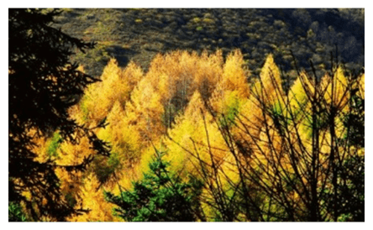
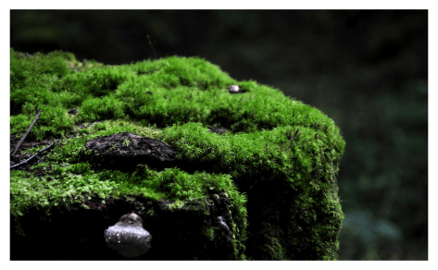
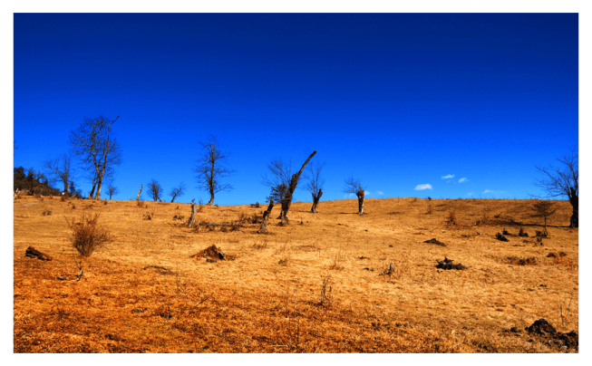

Slide 16
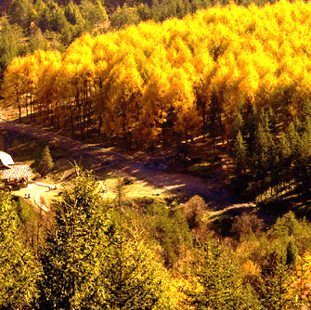
更多精彩等你发现

Slide 17
祝国庆快乐O(∩_∩)O~
——二鹏（zzplovezzp）
20130930

Slide 18
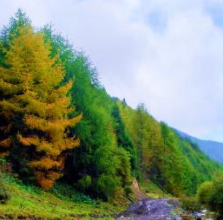
2
邮政编码
0
0
0
0
0
23
60
分
CHINA
中国邮政
Dear Friend：
神木垒
旅行是快乐的~
神马工作鸭梨，神马情绪统统抛开……
让我们一起，神木垒两日游。
一起开心。
旅游类ppt模板
国家邮政局发行（2013）
Issued by the State Postal Bureau
人间仙境
625013

Slide 20
更多精品PPT资源尽在—优页PPT！
www.youyedoc.com
PPT模板下载：www.youyedoc.com/moban/ 节日PPT模板：www.youyedoc.com/jieri/
PPT背景图片：www.youyedoc.com/beijing/ PPT图表下载：www.youyedoc.com/tubiao/
PPT素材下载： www.youyedoc.com/sucai/ PPT教程下载：www.youyedoc.com/jiaocheng/

